Slide 1

第23章
酸 碱 盐

Slide 2
23.1 酸碱的基本理论
人类对酸和碱认识的发展
17世纪前：酸—有酸味；碱—有苦涩味和滑腻感
17世纪末，波义耳：
酸—能溶解某些金属，能使石蕊试剂变红。
碱—水溶液具有腐蚀性，能使石蕊试剂变蓝。
1787年，拉瓦锡：
非金属氧化物溶于水后生成酸
金属氧化物溶于水后生成碱

Slide 3
23.1.1 阿仑尼乌斯酸碱理论—电离理论
酸：在水溶液中电离时产生的阳离子全部是H⁺ 的化合物。
HCl(aq) → H⁺ (aq)+ Cl⁻ (aq)
H₂SO₄ (aq) → 2H⁺ (aq) + SO₄²⁻ (aq)
CH₃ COOH(aq) ↔ H⁺ (aq) + CH₃ COO⁻ (aq)
KHCO₃ (aq) → K⁺ (aq) + H⁺ (aq) + CO₃²⁻ (aq)
酸的通性：能使石蕊变红，能与碱起中和反应，能与活泼金属反应，能与碳酸盐反应等。
酸
酸式盐

Slide 4
23.1.1 阿仑尼乌斯酸碱理论—电离理论
碱：在水溶液中电离时产生的阴离子全部是OH⁻的化合物。
NaOH(aq) →Na⁺ (aq)+ OH⁻ (aq)
Ca(OH)₂ (aq) → Ca²⁺ (aq) + OH⁻ (aq)
NH₃ ·H₂O (aq) ↔ NH₄⁺ (aq) + OH⁻ (aq)
Cu₂(OH)₂CO₃ (s) ↔ 2OH⁻ (aq) + CO₃²⁻(aq) + 2Cu²⁺ (aq)
碱的通性：能使石蕊变蓝，能与酸起中和反应，能与酸性氧化物反应等。
碱
碱式盐

Slide 5
23.1.1 阿仑尼乌斯酸碱理论—电离理论
揭示了酸碱在水溶液中的本质特征。
酸碱中和反应的实质是H⁺ 和OH⁻ 反应生成H₂O。
H⁺ (aq)+ OH⁻ (aq) → H₂O (l)
交流分享
酸：HClO₄ 、 H₂ SO₃ 、H₂ CO₃
碱：KOH、Ba(OH)₂
优点：酸碱的相对强弱取决与在水溶液中电离出H⁺ 或OH⁻ 的难易。
局限：无法说明非水溶液的酸碱性问题。
  如：Na₂CO₃ (aq) 、氨气为何呈碱性。

Slide 6
23.1.2 布朗斯特—劳莱的酸碱理论
质子理论
酸：在化学反应中，凡能给出质子(H⁺) 的物质。
碱：在化学反应中，凡能接受质子(H⁺) 的物质。
HCl(aq) → H⁺ (aq)+ Cl⁻ (aq)
H₂SO₄ (aq) → H⁺ (aq)+ HSO₄⁻ (aq)
NH₄⁺ (aq) → H⁺ (aq)+ NH₃ (g)
布朗斯特酸→ H⁺ (aq)+ 其共轭碱
酸和碱不是孤立的，它们存在共轭关系，相互对应的酸碱称为共轭酸碱对。

Slide 7
23.1.2 布朗斯特—劳莱的酸碱理论
质子理论
共轭酸碱对
HCl 、 Cl⁻
HF 、 F⁻
NH₄⁺ 、 NH₃ 、 NH₂ ⁻
H₃O⁺ 、 H₂O 、 OH⁻
H₂CO₃ 、HCO₃ – 、CO₃ ^{2–}
HNO₃ 、 NO₃⁻

Slide 8
23.1.2 布朗斯特—劳莱的酸碱理论
质子理论
HCl(aq) + NH₃ (g) → Cl⁻ (aq) + NH₄⁺ (aq)
布朗斯特酸 布朗斯特碱 共轭碱 共轭酸
HCl(aq) + NaOH (aq) → NaCl (aq) + H₂O (l)
布朗斯特酸 布朗斯特碱 共轭碱 共轭酸
H₃O⁺ (aq) + NO₂– (aq) → H₂O (l) + HNO₂ (aq)
布朗斯特酸 布朗斯特碱 共轭碱 共轭酸
H₂ CO₃ (aq) + SO₄ ²⁻ (aq) → HCO₃⁻ (aq) + HSO₄⁻ (aq)
布朗斯特酸 布朗斯特碱 共轭碱 共轭酸

Slide 9
23.1.2 布朗斯特—劳莱的酸碱理论
质子理论
优点：扩大了酸碱的范围，适用于水溶液或非水溶液。
不足：对于没有质子参加的反应，就无法说明。

Slide 10
23.1 .3 路易斯酸碱理论—电子理论
酸：凡是可以接受电子对的物质（缺电子物质）
碱：凡是可以给出电子对的物质（富电子物质）
H⁺ + OH⁻ → H₂O
酸 碱
NH₃ + HCl → NH₄Cl
碱 酸
Fe³⁺ + 3OH⁻ → Fe(OH)₃
酸 碱
SO₃ + H₂O → H₂ SO₄
酸 碱
酸碱过于笼统，不易掌握。

Slide 11
思考题23a
碱性D
C
3. H₃O⁺ 、 H₂O 、 OH⁻
NH₄⁺ 、 NH₃ 、 NH₂⁻
HNO₃ 、 NO₃⁻
HF 、 F⁻
H₂CO₃ 、HCO₃ – 、CO₃ ^{2–}

Slide 12
思考题23a
4. H₂O + H₂O → H₃O⁺ + OH⁻
布朗斯特酸 布朗斯特碱 共轭酸 共轭碱
NH₃ + NH₃ → NH₄⁺ + NH₂ ⁻
布朗斯特酸 布朗斯特碱 共轭酸 共轭碱
5. Na₂CO₃ + HCl → NaCl + NaHCO₃
碱 酸
CaO + CO₂ → CaCO₃
碱 酸

Slide 13
23.2 电离度和电离常数
23.2.1 弱电解质的电离平衡
问题解决p242
NaCl(aq) NaOH(aq) 氨水 盐酸 醋酸
灯泡 很亮 很亮 较暗 很亮 较暗
结论 强 强 弱 强 弱
*氨水+醋酸→CH3COONH4(铵盐-强电解质）

Slide 14
23.2 电离度和电离常数
23.2.1 弱电解质的电离平衡
电解质：在水溶液中或熔融状态下能电离产生自由移动的离子的化合物。如：酸、碱、盐。
强电解质：在水溶液中能完全电离的电解质。如强酸、强碱、大多数的盐。
弱电解质：在水溶液中不能完全电离的电解质。如弱酸、弱碱。
CH₃ COOH(aq) ↔ H⁺ (aq) + CH₃ COO⁻ (aq)
NH₃ ·H₂O (aq) ↔ NH₄⁺ (aq) + OH⁻ (aq)

Slide 15
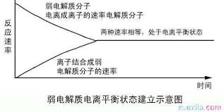
23.2.1 弱电解质的电离平衡
弱电解质的电离过程是可逆反应。
电离平衡：在一定条件下，当电解质分子电离成离子的速率和离子重新结合成分子的速率相等的，溶液中电解质分子和离子的浓度不再发生变化，电离达到最大程度，即处于电离平衡状态。

Slide 16
23.2.1 弱电解质的电离平衡
多元弱酸的电离是分步进行的，存在多个电离平衡。酸性主要由第一步电离所决定。
H₂ CO₃ (aq) ↔ H⁺ (aq) + HCO₃ – (aq)
HCO₃ – (aq) ↔ H⁺ (aq) + CO₃ ^{2–} (aq)
多元弱碱的电离是一步完成的。
Fe(OH)₃ (s) ↔ Fe³⁺ (aq) + 3 OH⁻ (aq)
电离平衡也是动态平衡。平衡时， R(电离) = R(结合) ，溶液中[离子]及[分子]不变。

Slide 17
23.2.1 弱电解质的电离平衡
交流分享p245答案同页
NH₃ ·H₂O (aq) ↔ NH₄⁺ (aq) + OH⁻ (aq)
加入HCl，H⁺ 与 OH⁻ 结合，[OH⁻ ]减少，电离平衡向正反应方向进行，氨水电离程度增大。
加入NaOH(s) ， [OH⁻ ]增加，电离平衡向逆反应方向进行，氨水电离程度减少。
加入NH₄ Cl (s)， [NH₄⁺ ] 增加，电离平衡向逆反应方向进行，氨水电离程度减少。

Slide 18
23.2.2 电离度和电离常数
电离度：当弱电解质在溶液中达到电离平衡时，溶液中已经电离的电解质分子数占电解质原来总分子数的百分比。
α =
观察思考p246(答案p247)
相同条件下，电离度大小可表示弱电解质的相对强弱。
同一弱电解质，浓度越稀，离子互相碰撞而结合成分子的机会越少，电离度越大。
电离是吸热过程，升高温度，电离度将会增加。
总结：浓度稀，温度 高，电离度大

Slide 19
23.2.2 电离度和电离常数
电离平衡常数：在一定温度下，弱电解质在水溶液中达到电离平衡时，溶液中各离子浓度的乘积与未电离分子的浓度的比值。
K_{a} 弱酸的电离常数；K_{b} 弱碱的电离常数
电离常数：
  不随浓度而改变
  随温度而变（电离需吸热，温度高，K增大）
  能表示弱电解质的相对强弱
电离度和电离常数都能表示弱电解质的相对强弱，用哪个较好？
电离常数，因为电离常数不受浓度影响。

Slide 20
23.2.2 电离度和电离常数
问题解决
NH₃ ·H₂O (aq) ↔ NH₄⁺ (aq) + OH⁻ (aq)
[开始](mol/L) 1 0 0
[转化](mol/L) x x x
[平衡](mol/L) 1-x x x
1.77x10⁻⁵ =
x = 0.0042 (molL⁻¹)
[NH₄⁺][OH⁻]
K_{b} =
[NH₃ ·H₂O ]
x²
1-x

Slide 21
23.2.2 电离度和电离常数
多元弱酸的电离是分步进行的，存在多个电离平衡。
各步的电离常数用K_{a1} 、 K_{a2} 、 K_{a3} 来表示。
多元弱酸的K_{a2} < K_{a1} ，因此酸性主要由第一步电离所决定。
表23-7

Slide 22
思考题 23b
减小；增加；相等；电离平衡。
CH₃ COOH(aq) ↔ H⁺ (aq) + CH₃ COO⁻ (aq)
 | +冰醋酸 | +NaOH(s) | +醋酸钠(s) | 降温 | +水
[CH₃COOH ] | 增加 | 减少 | 增加 | 增加 | 减少
[CH₃COO⁻ ] | 增加 | 增加 | 增加 | 减少 | 减少
[H⁺] | 增加 | 减少 | 减少 | 减少 | 减少
移动方向 | 正 | 正 | 逆 | 逆 | 正

Slide 23
思考题23b
3. （1） 错误。因为强、弱电解质的浓度未知。
（2） 错误。应该一样多，因为两者中氢离子的物质的量一样多，所以消耗的氢氧化钠也一样多。
（3） 错误。磷酸钠是强电解质，完全电离，而磷酸是弱电解质，因此电离出的PO₄³⁻ 较少。

Slide 24
思考题23b
4. A 0.1L x 0.01M = 0.01L x 0.1M 所需的NaOH量相同
B 稀溶液的电离度较大
C n(醋酸)相同，稀溶液的电离度较大，稀溶液电离出的n(H⁺ )也越多
D 温度相同，K相同
Ans：B、C
5. BC 电离平衡常数与浓度无关
D K_{a1} > K_{a2} > K_{a3}
Ans：A

Slide 25
23.2.3 电离常数的计算
起始浓度c molL⁻¹ ，电离度α
CH₃ COOH(aq) ↔ H⁺ (aq) + CH₃ COO⁻ (aq)
[开始](mol/L) c 0 0
[转化](mol/L) c α c α c α
[平衡](mol/L) c(1-α) c α c α
= =
当K_{a} 或 K_{b} < 10⁻⁴ 时， α也很小。K_{a} ≈ cα²
[H⁺] [CH₃COO⁻ ]
c² α ²
c α ²
K_{a} =
[CH₃ COOH]
c(1- α)
1- α

Slide 26
23.2.3 电离常数的计算
例1.
已知：c=0.1M，K_{a} = 1.76x10⁻⁵
求：[H⁺] = cα
公式：K_{a} = cα²
α =
[H⁺] = cα
= 0.1Mx1.33x10⁻²
= 1.33x10⁻³ M

Slide 27
23.2.3 电离常数的计算
例2.
NaOH + CH₃COOH → CH₃COONa + H₂O
0.1mol 0.125mol
根据化学方程式可知剩下0.025mol CH₃COOH
及产生了0.1mol CH₃COONa
CH₃COONa (aq) → CH₃COO⁻ (aq) + Na⁺ (aq)
0.1M 0.1M
CH₃COOH (aq) ↔ CH₃COO⁻ (aq) + H⁺ (aq)
[平衡]M 0.025-x x x

Slide 28
23.2.3 电离常数的计算
例2.
x = 4.4x10⁻⁶ M
答：反应后[H⁺] = 4.4x10⁻⁶ M
[H⁺] [CH₃COO⁻ ]
K_{a} =
[CH₃ COOH]
(x)(0.1+x)
忽略不计
1.76x10⁻⁵ =
0.025-x
(x)(0.1)
1.76x10⁻⁵ =
0.025

Slide 29
23.2.3 电离常数的计算
问题解决p252
已知：c=1M，α = 0.42%
= 0.0042
公式：K_{b} = cα²
= 1 x (0.0042)²
= 1.76 x10⁻⁵

Slide 30
思考题23c
1. NH₄NO₃ (aq) → NH₄⁺ (aq) + NO₃⁻ (aq)
0.1M 0.1M
NH₃·H₂O(aq) ↔ NH₄⁺ (aq) + OH⁻ (aq)
[平衡]M 0.1-x x x
x = 1.8x10⁻⁵ M
答：溶液中[OH⁻] = 1.8x10⁻⁵ M
[NH₄⁺] [OH⁻ ]
K_{b} =
[NH₃·H₂O]
(x)(0.1+x)
忽略不计
1.8x10⁻⁵ =
0.1-x
(x)(0.1)
1.8x10⁻⁵ =
0.1

Slide 31
思考题23c
2.已知：c=1M，[H⁺] = 0.0042M
cα = 0.0042
α =
= 0.42%
公式：K_{a} = cα²
= 1 x (0.0042)²
= 1.76 x10⁻⁵

Slide 32
23.3 水的电离和溶液的pH值
水是一种极弱的电解质，能够微弱的电离
H ₂O (l) ↔ H⁺ (aq) + OH⁻ (aq)
K_{w} = [H⁺] [OH⁻]
K_{w} 水的离子积常数，只随温度而变。
25ºC 时， K_{w} = [H⁺] [OH⁻] = 1x10⁻¹⁴
交流分享p254答案p255
水的电离过程是一个吸热过程，所以当温度升高时，
电离平衡正向移动， K_{w}也随之增大。

Slide 33
23.3.2 pH值
25ºC 时，
酸性溶液：
[H⁺] > [OH⁻] , [H⁺] > 10⁻⁷ M , [H⁺] 越大酸性越强。
中性溶液：
[H⁺ ] = [OH⁻]= 10⁻⁷ M
碱性溶液：
[OH⁻] > [H⁺] , [H⁺] < 10⁻⁷ M , [OH⁻]越大碱性越强。
pH = -log[H⁺]

Slide 34
23.3.2 pH值
问题解决p256
25ºC 时
[H⁺] [OH⁻] pH
溶液1 10⁻⁴ 10⁻¹⁰ 4
溶液2 10⁻⁷ 10⁻⁷ 7
溶液3 10⁻¹¹ 10⁻³ 11

Slide 35
23.3.2 pH值
补充题
1. （是非题）pH=7的溶液为中性溶液。
Ans: 错。在25º C时就正确。
原因：温度升高， K_{w}增大。高温时，中性溶液pH<7。
2. 某高温时，K_{w} = 10⁻¹³ ，问此时纯水的pH值是多少？
纯水[H⁺]=[OH⁻]
[H⁺][OH⁻] =K_{w}
[H⁺]=
pH = - log[H⁺]
= 6.5

Slide 36
23.3.2 pH值
25ºC 时，
酸性溶液：
[H⁺] > 10⁻⁷ M , pH <7，酸性越强，pH值越小
中性溶液：
[H⁺] = 10⁻⁷ M ，pH=7
碱性溶液：
[H⁺] < 10⁻⁷ M , pH >7，碱性越强，pH值越大
pOH = -log[OH⁻]
25ºC 时，pH + pOH =14
当[H⁺]>1M时，一般不用pH值表示溶液的酸碱性，
而是直接用[H⁺]表示。

Slide 37
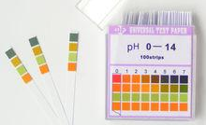
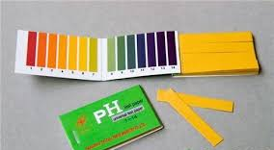
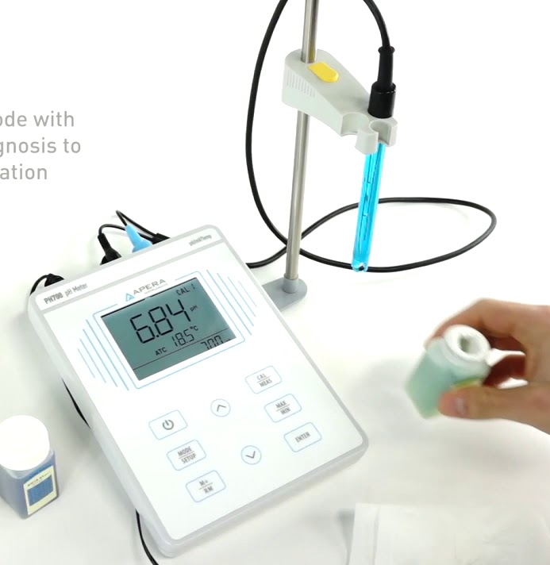
23.3.2 pH值
如何确定溶液的酸碱值？
酸碱指示剂
  紫色石蕊试液
  酚酞试液
  甲基橙
pH试纸
pH计
计算

Slide 38
23.3.2 pH值
例3
已知：c=1M， α = 0.4%
求：[OH⁻] = cα
= 1M x 0.4%
= 4 x10⁻³ M
pOH = -log (4 x10⁻³ )
= 2.40
pH =14 – 2.40
= 11.60

Slide 39
23.3.2 pH值
例4
混合前[H⁺]₁ = 10⁻³ M， [H⁺]₂ = 10⁻⁵ M
等体积混合
[H⁺] = 10⁻³ x ½ M + 10⁻⁵ x ½ M
= 5.05 x 10⁻⁴ M
pH = -log (5.05 x 10⁻⁴ )
= 3.30

Slide 40
23.3.2 pH值
补充题1
问200ml pH 2，与300mL pH 3 的盐酸混合后pH值=？
混合前[H⁺]₁ = 10⁻² M， [H⁺]₂ = 10⁻³ M
混合后
[H⁺] = 10⁻² x 2/5 M + 10⁻³ x 3/5 M
= 4.6 x 10⁻³ M
pH = -log (4.6 x 10⁻³ )
= 2.34

Slide 41
23.3.2 pH值
补充题2
将pH 3与 pH 9 的溶液混合后得pH7 的溶液，问其体积比应为多少？
设aL pH3溶液，其中n(H⁺) = 10⁻³ M x a L = 10⁻³a mol
bL pH9 溶液混合，其中n(OH⁻) = 10⁻⁵M x bL = 10⁻⁵b mol
混合后 溶液pH7 即 [H⁺] = [OH⁻] 或
n(H⁺) =n (OH⁻ )
10⁻³a = 10⁻⁵b
a:b = 10⁻⁵ : 10⁻³
a:b = 1:100

Slide 42
23.3.2 pH值
例5
硫酸是二元酸
n(H⁺) = 0.5M x 0.099L x 2
= 0.099mol
n(OH⁻) = 1M x 0.101L
= 0.101mol
过量的n(OH⁻ ) = 0.101mol – 0.099mol = 0.002mol
设反应后溶液体积=0.099L + 0.101L =0.2L
则 [OH⁻] = 0.002mol/0.2L = 0.01 M
pOH = -log0.01
= 2
pH = 12

Slide 43
思考题23d
1. 设混合前两溶液的体积为V L
pH 1 溶液，n(H⁺ ) = 0.1V mol
pH 12溶液，pOH=2，n(OH⁻ ) = 0.01V mol
反应后，过量n(H⁺ ) = 0.1V mol-0.01V mol
= 0.09V mol
反应后，溶液体积=2V L
[H⁺]= 0.9Vmol / 2V L
= 0.045M
pH = -log (0.045 )
= 1.35

Slide 44
思考题23d
2. 设混合前两溶液的体积为V L
pH 2 溶液，n(H⁺ ) = 0.01V mol
pH 13溶液，pOH=1，n(OH⁻ ) = 0.1V mol
反应后，过量n(OH⁻ ) = 0.1V mol-0.01V mol
= 0.09V mol
反应后，溶液体积=2V L
[OH⁻]= 0.9Vmol / 2V L
= 0.045M
pOH = -log (0.045 )
= 1.35
pH = 12.65

Slide 45
补充题
3. 某一元弱酸HA，在pH=5时，[A⁻]: [HA]=2。求此弱酸的K_{a} 。
pH=5 ，[H⁺] = 10⁻⁵ M
K_{a} = 10⁻⁵ x 2
= 2x10⁻⁵

Slide 46
补充题
4. 计算25ºC，10⁻⁸ M的盐酸溶液的pH值。
HCl(aq) → H⁺ (aq) + Cl⁻ (aq)
10⁻⁸
H₂O (l) <--> H⁺ (aq) + OH⁻ (aq)
x x
K_{w} = [H⁺][OH⁻]
10⁻¹⁴ = (10⁻⁸ + x ) (x)
x = 9.51x10⁻⁸ or x = -1.05x10⁻⁷ (不合)
pH = - log (10⁻⁸ + 9.51x10⁻⁸)
= 6.98

Slide 47
补充题
5. 0.01M 50mL HCl与0.02M 多少mL NaOH反应才能使反应后溶液pH=3？
设需bL 0.02M NaOH
反应后，pH=3，过量[H⁺] = 10⁻³ M
n(H⁺ ) = 0.01M x 0.05L = 5x10⁻⁴ mol
n(OH⁻ ) = 0.02M x bL = 0.02b mol
反应后，溶液体积=(0.05 + b)L
b = 0.021L
b = 21mL

Slide 48
补充题
6.25ºC，在100mL 0.1M 的氨水加入0.5mL 10M 的HCl，假设反应后体积是100mL，试计算反应后溶液的pH值。已知氨水K_{b} = 1.77x10⁻⁵
NH₃·H₂O + HCl → NH₄Cl + H₂O
0.01mol 0.005mol
根据化学方程式可知剩下0.005mol NH₃·H₂O
及产生了0.005mol NH₄Cl
NH₄Cl(aq) → NH₄⁺ (aq) + Cl⁻ (aq)
0.05M 0.05M
NH₃·H₂O (aq) ↔ NH₄⁺ (aq) + OH⁻ (aq)
[平衡]M 0.05-x x x

Slide 49
补充题
6.
x = 1.77x10⁻⁵ M
pOH = - log (1.77x10⁻⁵)
= 4.75
pH = 9.25
[NH₄⁺] [OH⁻ ]
K_{b} =
[NH₃·H₂O ]
(0.05+x)(x)
忽略不计
1.77x10⁻⁵ =
0.05-x
(0.05)(x)
1.77x10⁻⁵ =
0.05

Slide 50
23.4 酸碱中和滴定
定性分析：鉴定物质是由哪些成分组成。
定量分析：测定物质中各组成成分的含量。
容量分析：量度溶液体积的方法进行分析。
标准溶液：已知准确浓度的溶液。
等当点：标准溶液与被测物质定量完全反应时。
滴定终点：指示剂发生颜色变化的转变点。
滴定误差：滴定终点与等当点不吻合造成的误差。

Slide 51
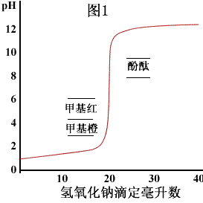
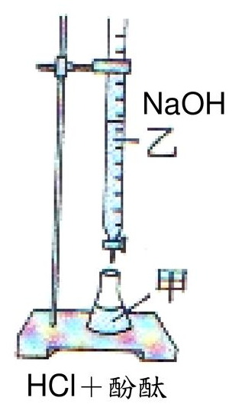
23.4 酸碱中和滴定
标准溶液 0.1M NaOH(aq)
待测溶液 20mL HCl(aq)
13

Slide 52
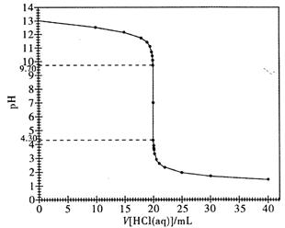
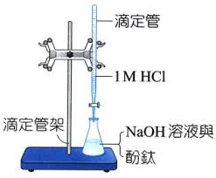
23.4 酸碱中和滴定
标准溶液 0.1M HCl(aq)
待测溶液 20mL NaOH(aq)

Slide 53
23.4 酸碱中和滴定
问题解决p262
n(H⁺) = n(OH⁻)
c_{a} x 25mL = 0.1M x 25.2mL
c_{a} = 0.1008 M
一元酸与一元碱 c_{a} V_{a} = c_{b} V_{b}
某元酸与某元碱
a，b为中和反应中酸和碱的配平系数
χ元酸与y元碱 n(H⁺) = n(OH⁻)
χ c_{a} V_{a} = y c_{b} V_{b}

Slide 54
23.4.1 酸碱指示剂的变色原理
酸碱指示剂一般是有机弱酸或弱碱。
变色原理：分子与离子的结构和颜色不同。
例：石蕊(HIn) 是一种有机弱酸
HIn <--> H⁺ + In⁻
红色 蓝色
酸性溶液中，[H⁺] 增加，平衡将向逆反应方向进行，
因此溶液呈红色。
碱性溶液中，[OH⁻]增加，OH⁻ 与H⁺ 结合成水，
使得[H⁺] 减少，平衡将向正反应方向进行，
因此溶液呈蓝色。
如果[HIn ]=[In⁻ ] ，溶液呈紫色。

Slide 55
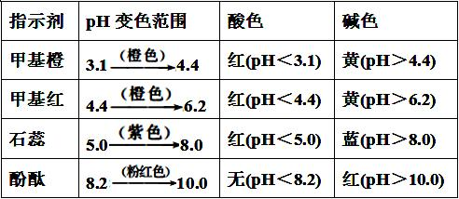
23.4.1 酸碱指示剂的变色原理
酸碱指示剂的变色范围

Slide 56
23.4.2 滴定曲线
强酸强碱的滴定
活动2pg264 问题解决pg265 答案pg266
0.1M HCl 25mL 与 0.1M NaOH 滴定
当加入5mL 0.1M NaOH时,酸过量 [H⁺]=
此时pH = -log 0.067 = 1.18
当加入25.05mL 0.1M NaOH时,碱过量 [OH⁻]=
此时pOH = -log 9.99x10⁻⁵ = 4 ， pH =10
表23-16
V_{NaOH} | 0 | 5.00 | 10.00 | 15.00 | 20.00 | 24.00 | 24.95
pH | 1 | 1.18 | 1.37 | 1.60 | 1.95 | 2.69 | 4.00
V_{NaOH} | 25.00 | 25.05 | 26.00 | 30.00 | 35.00 | 40.00
pH | 7 | 10.00 | 11.29 | 11.96 | 12.22 | 12.36

Slide 57
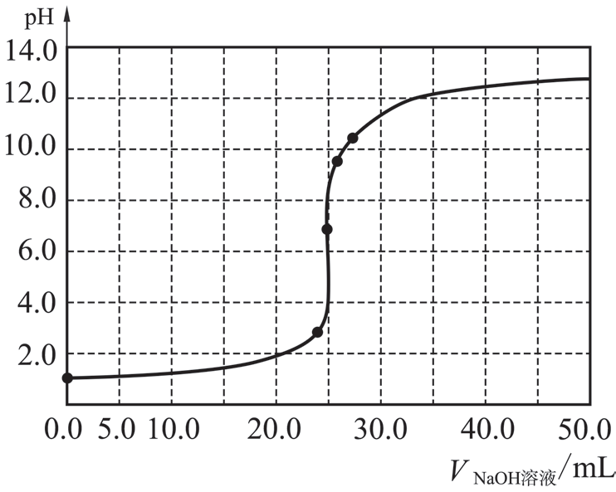
23.4.2 滴定曲线
强酸强碱的滴定
突跃范围pH4-pH10
等当点pH7(中性)
在突跃范围内变色的指示剂皆能使用。
此滴定曲线为
锥形瓶：强酸
滴定管：强碱
等当点
突跃范围

Slide 58
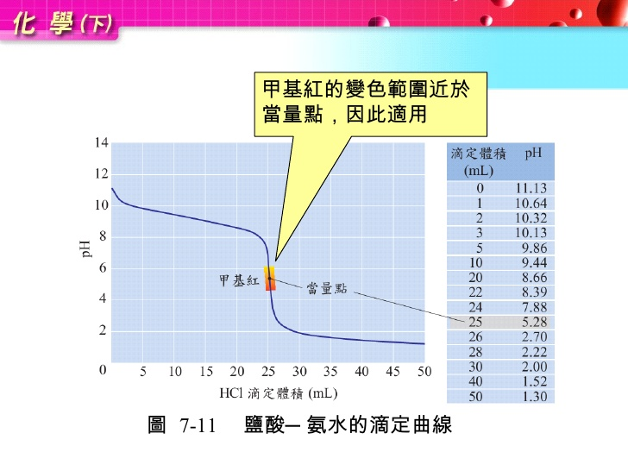
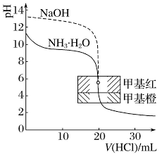
23.4.2 滴定曲线
强酸弱碱的滴定
突跃范围pH3-pH7
酸性范围
等当点约pH5
酸性范围
指示剂：变色范围在酸性范围的指示剂。如：甲基橙、甲基红
此滴定曲线为
锥形瓶：弱碱
滴定管：强酸
等当点
突跃范围

Slide 59
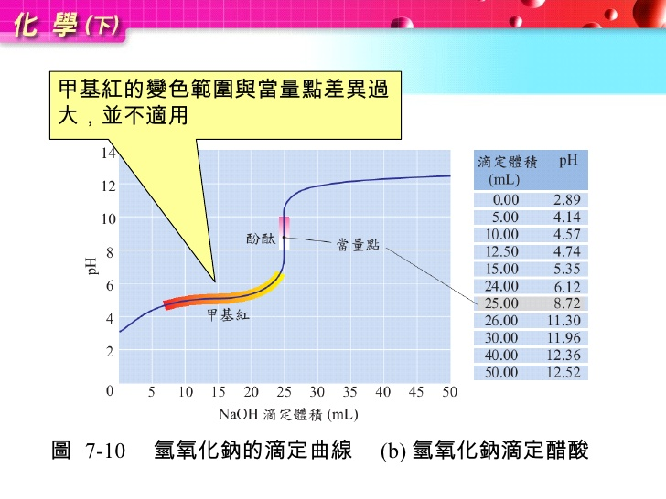
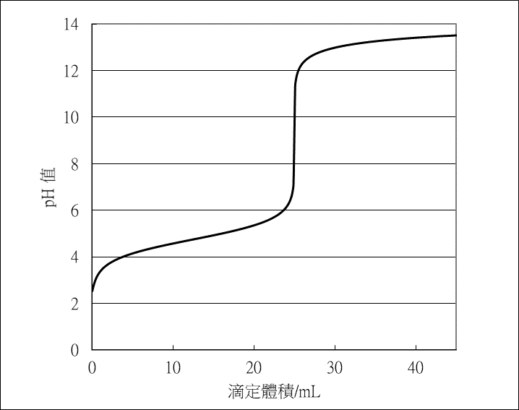
23.4.2 滴定曲线
弱酸强碱的滴定
突跃范围pH6-pH12
碱性范围
等当点约pH9
碱性范围
指示剂：变色范围在碱性范围的指示剂。如：酚酞
此滴定曲线为
锥形瓶：弱酸
滴定管：强碱
等当点
突跃范围

Slide 60
23.4.2 滴定曲线
弱酸弱碱的滴定
突跃范围小
等当点
  若K_{a} > K_{b} ，酸性范围
  若K_{a} = K_{b} ，中性范围
  若K_{a} < K_{b} ，碱性范围
不易得到明显的滴定终点
总结，酸碱滴定的等当点不一定是pH7。

Slide 61
23.4.2 滴定曲线
问题解决pg269
已知：c_{a} = 0.1032M ， V_{a} = 27.84mL (取平均)
V_{b} = 25mL
求 ： c_{b}
c_{a} V_{a} = c_{b} V_{b}
c_{b} =
  = 0.1149M
  题目给的c_{a}为4位小数，因此答案c_{b} 亦应4位小数。

Slide 62
思考题 23e
D
解析：酸碱中和反应的实质是H⁺和OH⁻结合生成水。
2. D
解析：反应物的用量（体积）不确定，无法判断。
3.
样品 | A | B | C | D | E
pH值 | 4.20 | 5.14 | 6.07 | 7.25 | 7.68
适合种植的农作物 | - | 马铃薯、苹果、烟草 | 除了马铃薯、薄荷、烟草以外，其他都可以 | 小麦、薄荷、棉花、草莓 | 棉花、薄荷
改良建议 | 撒熟石灰中和 | - | - | - | -

Slide 63
补充题
把4g不纯的NaOH固体溶于水中形成500mL溶液。
取5mL此溶液，需要8.9mL 0.1M 的HCl溶液来中和。求固体NaOH的纯度。
c_{a} V_{a} = c_{b} V_{b}
0.1M x 8.9mL = c_{b} x 5mL
c_{b} = 0.178M
500mL中， m(NaOH) = 0.178M x 0.5 L x 40g/mol
= 3.56g
纯度 = = 89%

Slide 64
补充题
2. 中和50mL pH=3 的醋酸溶液，需要KOH 28.5mL。求KOH溶液物质的量浓度。已知醋酸K_{a} = 1.76x10⁻⁵。
笔记：[醋酸] ≠ [H⁺]
pH=3 , [H⁺] = 10⁻³ M
CH₃ COOH (aq) <--> CH₃ COO⁻ (aq) + H⁺ (aq)
c_{a} -10⁻³ 10⁻³ 10⁻³
c_{a} = 0.057 M
[H⁺] [CH₃COO⁻ ]
c_{a} V_{a} = c_{b} V_{b}
K_{a} =
[CH₃ COOH]
(10⁻³)(10⁻³)
0.057Mx50mL = c_{b}x28.5mL
1.76x10⁻⁵ =
忽略不计
c_{a} – 10⁻³
c_{b} = 0.1M

Slide 65
23.5 盐类的水解
酸 + 碱 → 盐 + 水
活动4 pg271
判断下列物质水溶液的酸碱性、盐的类型。
CH₃COONa 碱性 弱酸强碱盐
Na₂CO₃ 碱性 弱酸强碱盐
NH₄Cl 酸性 强酸弱碱盐
Fe₂(SO₄)₃ 酸性 强酸弱碱盐
NaCl 中性 强酸强碱盐
Na₂ SO₄ 中性 强酸强碱盐

Slide 66
23.5.1 强酸弱碱盐的水解
强碱弱酸盐的水解
CH₃COONa (aq) → CH₃COO⁻ (aq) + Na⁺ (aq)
H₂O (l) H⁺ (aq) + OH⁻ (aq)
CH₃COOH (aq)
[H⁺] 减小，水电离平衡被破坏而向右移，[OH⁻ ]增加。
[OH⁻ ] > [H⁺] ,溶液呈碱性。
总: CH₃COO⁻(aq) + H₂O (l) CH₃COOH(aq)+OH⁻(aq)
水解：溶液中盐的离子跟水电离出来的H⁺ 或OH⁻ 生成弱电解质的反应。 酸 + 碱 盐 + 水
+
中和
水解

Slide 67
23.5.1 强酸弱碱盐的水解
Na₂CO₃ (aq) → CO₃ ²⁻ (aq) + 2 Na⁺ (aq)
H₂O (l) H⁺ (aq) + OH⁻ (aq)
HCO₃⁻ (aq)
H₂O (l) H⁺ (aq) + OH⁻ (aq)
H₂CO₃ (aq)
由于CO₃²⁻ 与水电离出的H⁺ 结合，造成 [H⁺] 减小，
促使水电离平衡向右移，[OH⁻ ]增加。
[OH⁻ ] > [H⁺] ,溶液呈碱性。
由于第二步水解程度很小，[H₂CO₃]小，
所以不会放出CO₂ 气体。
在Na₂CO₃ 溶液中： [CO₃²⁻] > [HCO₃⁻] > [H₂CO₃]
+
+

Slide 68
23.5.2 强酸弱碱盐的水解
强酸弱碱盐的水解
NH₄Cl(aq) → NH₄⁺ (aq) + Cl⁻ (aq)
H₂O (l) OH⁻ (aq) + H⁺ (aq)
NH₃ · H₂O (aq)
离子方程式：
NH₄⁺ (aq) + H₂O (l) NH₃·H₂O(aq) + H⁺(aq)
[OH⁻] 减小，促使水电离平衡向右移，[H⁺ ]增加。
[H⁺ ] > [OH⁻] ,溶液呈酸性。
+

Slide 69
23.5.3 弱酸弱碱盐的水解
弱酸弱碱盐的水解
CH₃COONH₄(aq) → CH₃COO⁻ (aq) + NH₄⁺ (aq)
H₂O (l) H⁺ (aq) + OH⁻ (aq)
CH₃COOH(aq) NH₃·H₂O (aq)
离子方程式：CH₃COO⁻ (aq) + NH₄⁺ (aq)+ H₂O (l)
CH₃COOH(aq)+ NH₃·H₂O (aq)
[H⁺ ] 和 [OH⁻]都 减小，水电离平衡向右移。
若K_{a} > K_{b} ，溶液呈酸性
若K_{b} > K_{a} ，溶液呈碱性
若K_{a} = K_{b} ，溶液呈中性
+
+

Slide 70
23.5 盐类的水解
强酸强碱所生成的盐
NaCl(aq) → Na⁺ (aq) + Cl⁻ (aq)
H₂O (l) OH⁻ (aq) + H⁺ (aq)
电离出的阴、阳离子没有与H⁺ 或OH⁻ 结合生成弱电解质，
[H⁺]与[OH⁻]不变，水的电离平衡没有被破坏，
溶液呈中性。
强酸强碱所生成的盐不发生水解反应。
口诀：“见弱就水解，谁强显谁性”

Slide 71
23.5 盐类的水解
练习
1.试以反应式加以说明硝酸铁(III) 溶液的酸碱性。
解 Fe(NO₃)₃ (aq) → Fe³⁺ (aq) + 3 NO₃⁻ (aq)
H₂O (l) OH⁻ (aq) + H⁺ (aq)
Fe(OH)₃ (s)
离子方程式：
Fe³⁺ (aq) + 3 H₂O (l) Fe(OH)₃ (s)+ 3 H⁺(aq)
[OH⁻] 减小，水电离平衡向右移，[H⁺ ]增加。
[H⁺ ] > [OH⁻] ,溶液呈酸性。
+
3
3
3

Slide 72
23.5 盐类的水解
2. 判断下列盐溶液的酸碱性，若该盐能水解，写出其水解反应的离子方程式。
（1）KF （2）NH₄NO₃ （3）Na₂SO₄ （4）CuSO₄
3. 在Na₂CO₃溶液中，有关离子浓度的关系正确的是?
[Na⁺]=2[CO₃²⁻] B.[H⁺] > [OH⁻]
C. [CO₃²⁻] > [HCO₃⁻] D. [HCO₃⁻] > [OH⁻]
2(1) F⁻ (aq) + H₂O(l) <--> HF(aq) + OH⁻ (aq)
2(2) NH₄⁺ (aq) + H₂O (l) <--> NH₃·H₂O(aq) + H⁺(aq)
2(3)不水解
2(4) Cu²⁺ (aq) + 2H₂O (l) <--> Cu(OH)₂ (s) + 2H⁺(aq)
3. Ans:C在Na₂CO₃ 溶液中： [CO₃²⁻] > [HCO₃⁻] > [H₂CO₃]

Slide 73
23.5 盐类的水解
补充题
下列离子能否水解，能否电离？
水解 电离
CO₃²⁻
HCO₃⁻
HSO₄⁻
NO₃⁻
H₂PO₄⁻
HPO₄²⁻
PO₄³⁻
NH₄⁺
能
否
能
能
否
能
否
否
能
能
能
能
能
否
能
否

Slide 74
23.5 盐类的水解
问题解决pg275
1.硫酸铜（Ⅱ）是强酸弱碱盐，显酸性。
CuSO₄ (aq) + 2H₂O (l) <--> Cu(OH)₂ (s) + H₂SO₄ (aq)
Cu²⁺ (aq) + 2H₂O (l) <--> Cu(OH)₂ (s) + 2H⁺(aq)
氟化钠是强碱弱酸盐，显碱性。
NaF (aq) + H₂O(l) <--> HF(aq) + NaOH (aq)
F⁻ (aq) + H₂O(l) <--> HF(aq) + OH⁻ (aq)

Slide 75
23.5 盐类的水解
问题解决pg275
2.溶液中存在水解平衡：
HCO₃⁻ (aq) + H₂O(l) <--> H₂CO₃ (aq) + OH⁻ (aq)
电离平衡：HCO₃⁻ (aq) <--> H⁺ (aq) + CO₃²⁻ (aq)
溶液显碱性，因为HCO₃⁻的水解程度大于电离程度。
补充：
酸式盐在水溶液中既能电离也能水解。其水溶液的酸碱性取决于电离和水解的相对强弱。
例如，NaH₂PO₄的水溶液中，H₂PO₄⁻电离的常数为6.23x10⁻⁸，而H₂PO₄⁻ 水解的常数为3x10⁻¹²，
因此H₂PO₄⁻以电离为主，溶液显酸性。

Slide 76
23.5 盐类的水解
问题解决pg275
3.
盐的种类 | 发生水解的离子 | 溶液pH值
强酸强碱盐 | 无 | pH=7
强酸弱碱盐 | 阳离子 | pH<7
弱酸强碱盐 | 阴离子 | pH>7
弱酸弱碱盐 | 阴、阳离子 | K_{a} > K_{b} ，pH<7 K_{a} = K_{b} ，pH=7 K_{a} < K_{b} ，pH>7

Slide 77
23.5.4 影响盐类水解的因素
1. 浓度
盐溶液浓度越小，水解程度越大
2. 温度
水解是一个吸热过程，温度高，水解程度越大
3.溶液的酸碱性
酸性溶液抑制强酸弱碱盐的水解
碱性溶液抑制弱酸强碱盐的水解
越难电离，则越易水解。
该弱酸难电离，则该弱酸盐越易水解

Slide 78
23.5.4 影响盐类水解的因素
问题解决pg277
碳酸钠溶液的碱性更强，因为碳酸钠水解生成的碳酸氢根比碳酸氢钠水解生成的碳酸更难电离，故碳酸钠的水解程度更大，碱性更强。
CuSO₄ 的水解是吸热反应，用热水配制会促进其水解，产生氢氧化铜(II)沉淀， 可以加适量稀硫酸抑制其水解，配得澄清的CuSO₄溶液。
因为纯碱水解显碱性，油污的主要成分是酯类化合物，而酯在碱性溶液中可以水解，所以可以用纯碱溶液来去除油污。加热纯碱溶液，可以增强去污效果。

Slide 79
23.5.5 盐类水解的应用
明矾--净水剂
热Na₂ CO₃ –清洗油污
配制FeCl₃ (aq)时加入盐酸，抑制Fe³⁺ 的水解。
思考题23f
1.草木灰的主要成分碳酸钾水解生成氢氧根离子，
铵态氮肥含有铵根离子，两者会发生反应放出氨气，
降低肥效。
K₂CO₃ + 2 H₂O <--> 2 KOH + H₂CO₃
KOH (aq) + NH₄⁺ (aq) → NH₃ (g) + K⁺(aq) + H₂O(l)
2.Na₂CO₃ (aq) + H₂O (l) <--> NaHCO₃ (aq) + NaOH (aq)
Na₂CO₃ (aq)+ CaSO₄ (s) → Na₂SO₄ (aq) + CaCO₃ (s)

Slide 80
23.6 缓冲溶液
在纯水中加一滴10M HCl(aq)，pH值7→pH3
在纯水中加一滴10M NaOH(aq)，pH值7→pH11
在缓冲溶液加少量酸、碱或稀释，pH值没显著变化。
能抵消外加少量酸、碱或稀释的影响，而其pH值不发生显著变化的作用叫缓冲作用。
具有缓冲作用的溶液称缓冲溶液。
缓冲溶液：含有抗酸成分和抗碱成分

Slide 81
23.6.1 缓冲溶液的组成
由弱酸和该弱酸与强碱反应生成的盐所组成
CH₃COOH 和CH₃COONa
H₂CO₃ 和 K₂CO₃
HCN 和 NaCN
由弱碱和该弱碱与强酸反应生成的盐所组成
NH₃·H₂O 和 NH₄Cl
3. 多元酸的酸式盐和其对应的次级盐组成
NaH₂PO₄ 和Na₂HPO₄

Slide 82
23.6.1 缓冲溶液的组成
问题解决pg280
当向NH₃·H₂O 和NH₄Cl 缓冲溶液中加入少量强酸时，H⁺ 基本上被NH₃ ·H₂O 消耗，所以溶液的pH 值几乎不变；当加入少量强碱时，溶液中的NH₄⁺消耗OH⁻而阻碍了pH 值的变化，故具有缓冲作用。
当向NaH₂PO₄ 和Na₂HPO₄ 缓冲溶液中加入少量强酸时，H⁺基本上被HPO₄²⁻消耗； 当加入少量强碱时，溶液中的H₂PO₄⁻消耗OH⁻而阻碍了pH值的变化，故具有缓冲作用。

Slide 83
23.6.2 缓冲溶液的重要意义
有些反应必须在一定的pH值范围里才能顺利进行。
缓冲溶液的例子：
土壤溶液
血液
思考题23g
例：用氢氧化物沉淀法分离Al³⁺与Mg²⁺时，用氨水和氯化铵的混合溶液作为缓冲溶液，保持溶液的pH 值在9 左右就能使Al³⁺完全沉淀而与Mg²⁺分离。

Slide 84
缓冲溶液的原理
CH₃COOH 和CH₃COONa
CH₃COONa (aq) → CH₃COO⁻ (aq) + Na⁺ (aq)
CH₃COOH (aq) CH₃COO⁻ (aq) + H⁺ (aq)
由于同离子效应，平衡向左移，
[H⁺] 小于溶液中只有醋酸时的[H⁺]。
CH₃COOH后备酸，抗碱成分。
加入少量NaOH(aq)时
CH₃COOH (aq) CH₃COO⁻ (aq) + H⁺ (aq)
NaOH(aq) → Na⁺ (aq) + OH⁻ (aq)
H₂O
[H⁺ ]降低，醋酸电离平衡向右移，补充减少的H⁺
+

Slide 85
缓冲溶液的原理
加入少量HCl(aq)时
CH₃COOH (aq) CH₃COO⁻ (aq) + H⁺ (aq)
HCl(aq) → Cl⁻ (aq) + H⁺ (aq)
[H⁺ ]升高，醋酸电离平衡向左移（溶液中有大量的CH₃COO⁻ ，因为有CH₃COONa ），[H⁺ ]几乎没有升高。
CH₃COO⁻ 即CH₃COONa 为抗酸成分。
稀释时，
[H⁺]降低， [CH₃COO⁻ ]也低，但CH₃COOH电离度增加，pH值基本不变。
缓冲溶液的缓冲能力是有一定限度的，抗酸或抗碱成分消耗完，它会失去缓冲作用。

Slide 86
选择题
A 不是电解质也不是非电解质
B 弱酸-弱电解质
C 难溶电解质
Ans: D
2. C
A₂ X₃ <--> 2 A³⁺ + 3 X²⁻
[开始]M 2 0 0
[电离]M 1 2 3 Ans： C
4. D
HCl 为强酸，在水溶液中完全电离。[H⁺]=0.1 ，pH=1
CH3COOH是弱酸，在水溶液中不能完全电离。
[H⁺]<0.1 ，pH>1

Slide 87
选择题
5. NH₃·H₂O 与HCl 溶液混合后发生中和反应，
NH₃·H₂O + HCl → NH₄Cl + H₂O
由于酸过量，反应后的溶液呈酸性，可以忽略水解的影响。
则[Cl⁻] > [NH₄⁺]> [H⁺] > [OH⁻]
Ans: B
若将题目改为10mL HCl，则各离子物质的量浓度排列=？
两溶液完全反应，生成的NH₄Cl会 水解，
NH₄⁺ (aq) + H₂O (l) <--> NH₃·H₂O(aq) + H⁺(aq)
因此溶液呈酸性，Cl⁻ 量不变，NH₄⁺ 减少
Ans: B [Cl⁻] > [NH₄⁺]> [H⁺] > [OH⁻]

Slide 88
选择题
6. HNO₃ + KOH → KNO₃ + H₂O
n(HNO₃) = n(KOH)
恰好中和
KNO₃ 为强酸强碱盐不水解，溶液呈中性。
Ans: D
7. A 碳酸钠溶液水解呈碱性，加热能促进盐类的水解，碱性会增强，pH 值增大。
C 硫酸钠溶液不水解。
D 硫酸铝溶液水解呈酸性，加热能促进盐类的水解，酸性会增强，pH 值减小。
Ans: A

Slide 89
选择题
8. K_{w} = [H⁺][OH⁻]
纯水[H⁺]=[OH⁻]
[H⁺]=
=
= 6.16x10⁻⁷
pH = -log (6.16x10⁻⁷ )
= 6.21
Ans: A
或 高温，更多水分子电离，[H⁺]增加，pH减小。

Slide 90
选择题
9. D 不知酸碱的强弱
设[HCl]=[NaOH]= x
混合后溶液pH12，即NaOH过量
pH12，pOH=2 ， [OH⁻] = 10⁻² M
= 10⁻² M
x = 0.1 M
Ans: C

Slide 91
选择题
11. H₂SO₄ 二元强酸
NaHCO₃ 强碱弱酸形成的酸式盐
NH₄Cl 强酸弱碱盐
NaCl 强酸强碱盐
HCl 一元强酸
NaOH 一元强碱
Ans: B
12. A Na₃PO₄ 会水解
B pH3， [H⁺]= 10⁻³ ；pH1， [H⁺]=10⁻¹
百分之一
C 氨水的弱碱没有完全解离
Ans:D

Slide 92
选择题
13. C
补充题
下列组合是否能组成缓冲溶液？
1.) 0.1M 100mL醋酸 + 0.1M 80mL NaOH
2.) 0.1M 100mL盐酸 + 0.1M 80mL 氨水
3.) 0.1M 100mL硝酸 + 0.1M 150mL 氨水
4.) 0.1M 100mL醋酸 + 0.1M 150mL 氨水
需一强一弱，且弱的要过量
1 能 2 不能 3 能 4 不能

Slide 93
作答题（4，6，8，9，10，11）
1.因为醋酸与氨水都属于弱电解质，其水溶液中离子浓度小，导电性弱，灯泡暗； 两者混合后生成强电解质，其水溶液中离子浓度增大，导电性强，灯泡变亮。
2.
 | +水 | + HCl | + 醋酸钠固体
醋酸的电离度 | 增大 | 减小 | 减小
醋酸的K_{a} | 不变 | 不变 | 不变
[H⁺] | 减小 | 增大 | 减小

Slide 94
作答题
3. α=0.0222%
4. K_{a} = 1.74x10⁻⁵ 或1.77x10⁻⁵ ，[H⁺]=1.32x10⁻³ M
5. 0.109 M
6. 0.22 M
7. 分别加入石蕊液，石蕊液呈红色的是NH₄Cl，
石蕊液呈紫色的是NaCl，石蕊液呈蓝色的是Na₂CO₃
8. 升高溶液的温度、加水稀释、加入碱性物质如NaOH 等。
9. (4) 查pg248比较K_{a} 与K_{b} 的值

Slide 95
作答题
10. Al₂(SO₄)₃ 会水解产生Al(OH)₃ 和 H₂SO₄ ，Al(OH)₃覆盖在燃烧物表面，H₂SO₄ 会与NaHCO₃反应生成CO₂ 和水，所以能灭火。
Al₂(SO₄)₃ + 3 H₂O 2 Al(OH)₃ + 3 H₂SO₄
H₂SO₄ + 2 NaHCO₃ → Na₂SO₄ + 2 CO₂ + 2 H₂O
11. NaCl是强酸强碱所生成的盐，不发生水解反应，溶液呈中性。
CH₃COONH₄ 是弱酸弱碱所生成的盐，会发生水解反应，水解后生成的醋酸和氨水的电离常数几乎相等，所以溶液呈中性。

